Slide 1

כנס מתכננים - חשמל
מהנדס חשמל ראשי
רס"ן איתי מנשה
יולי 2021

Slide 2



תוכן עניינים
הוראות והנחיות ישימות
סטנדרטיזציה
תוצרים נדרשים לפי שלבי התכנון
דגשים לתכנון חשמל
קביעת גודל מתקן

Slide 3
הוראות והנחיות ישימות
חוק החשמל ותקנותיו
הוראת אהו"ב 002.050 – תשתיות חשמל כלליות
הוראת אהו"ב 002.053 - תאורה מלאכותית פנים וחוץ
הוראות אהו"ב לתכנון מבנים לפי סוג
הוראת אהו"ב 009.006 – בקרה הנדסית בפרויקטי בינוי
חברת החשמל - הוראות מקצועיות
תעריפים ונהלים לעבודות תכנון במערכת הביטחון (הספר הצהוב)

Slide 4

סטנדרטיזציה
מדור חשמל מעמיד לרשות המתכננים חומר סטנדרטי לשימושכם, לרבות:
הסכמי מחירים פעילים (מתח נמוך, מתח גבוה וכו').
מפרטים מיוחדים סטנדרטיים מתקני מתח נמוך,מתקני מתח גבוה, מפרט תכנון ביצוע, רכש והתקנת גנראטורים, מתקני PV.
הנחיות לאופן אישור גופי תאורה ורשימת גופים מאושרים.
המפרט הכללי הבין משרדי.
קישור לתיקייה בענן עם חומר לשיתוף

Slide 5
תוצרים עיקריים – תכנון ראשוני
פגישה להצגת הפרויקט וקבלת הנחיות מדור חשמל למתקן הספציפי בנוכחות המנה"פ .
פרשה טכנית ראשונית.
קביעת גודל חיבור ראשוני (לפי שטח בנוי) ואופן חיבור לתשתיות.
קביעת שטחים נדרשים לתשתיות השונות.
תוכניות ראשוניות בקנ"מ 1:100 עם מיקום העמדת ציוד עיקרי.
אומדן ראשוני.

Slide 6
תוצרים עיקריים – תכנון סופי
פרשה טכנית מעודכנת לשלב התכנון הסופי.
טבלת הספקים מעודכנת לפי אפיון ונתוני יועצים אחרים.
סט תוכניות סופיות בקנ"מ 1:100.
חתכים טיפוסיים של תשתיות ראשיות מעל תקרה אקוסטית.
חישובי תאורה.
אומדן סופי.
תכנון סופי של תשתיות חוץ (לרבות חישובי מפלי מתח למבנים וחתכים למקטעים השונים הכולל תאום מערכות ראשוני עם תשתיות נוספות).

Slide 7
תוצרים עיקריים – תכנון מפורט
  תוכניות חד קוויות לוחות חשמל.
  סכמה ורטיקלית.
  תכניות פרטים.
  חתכים מקומיים.
  תיאום מערכות.
  תכנית סופרפוזיציה.
סט תוכניות סופיות בקנ"מ 1:100 לרבות:
  תכנית תשתיות חוץ.
  תכנית הארקות יסוד.
  תכנית מובלים.
  תוכנית תאורה וגילוי אש.
  תכנית כוח.
  תכנית גג מבנה.

Slide 8
תוצרים עיקריים – תכנון מפורט - המשך
חישוב צורך בהגנת ברקים לפי ת"י 1173.
אומדן מפורט.
תכנית בדיקות לשלב הביצוע.
תכנית מפורטת של אופן ההתחברות למקור הזינה.
רשימת תוכניות.
מפרט טכני מיוחד.
חישוב העמסת כבלים, מפלי מתח וזרמי קצר בתוכנה מתאימה.
חישובי תאורה בתוכנה מתאימה.
סימולציית שטף שדה מגנטית.
Notes:
חיבור למקור זינה – ע"ג תכנית AS MADE של לוח החשמל הקיים. איפה ממקמים מפסק חדש? איך מחברים אליו את הכבל? ישירות / לשות / מחבר מהיר / מהדקים? איפה הם ימוקמו? איפה יש מקום בפס הצבירה להוסיף חיבור למפסק החדש? אם יש מפסק קיים, לסמן אותו לעיון לטובת חיבור כבל ההזנה החדש.
חישוב העמסת כבלים, מפלי מתח וזרמי קצר בתוכנת DOC , Ecodial וכדומה.
חישוב תאורת חוץ בתוכנת AGI32 .

Slide 9
דגשים לתכנון - כללי
לא לציין דגמים ושמות חברות בתוכניות ובמפרטים.
סדר והגיון גאוגרפי בחלוקת המעגלים הסופיים.
הגשת החומרים לבקרה בעותק רך וקשיח.
עדכון גרסאות ותאריכי עדכון לתוכניות.
תוכניות בהירות וקריאות.
הצגת מקרא רלוונטי בכל תכנית.
שימוש במפרטים סטנדרטיים מדור חשמל.
נקודות עצירה כחלק מתוכנית הבדיקות בהן נדרש פיקוח עליון.

Slide 10
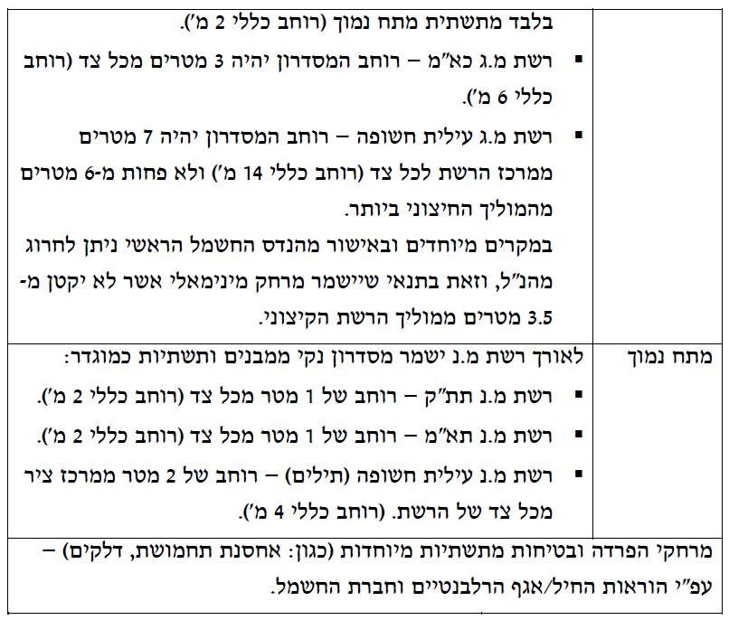
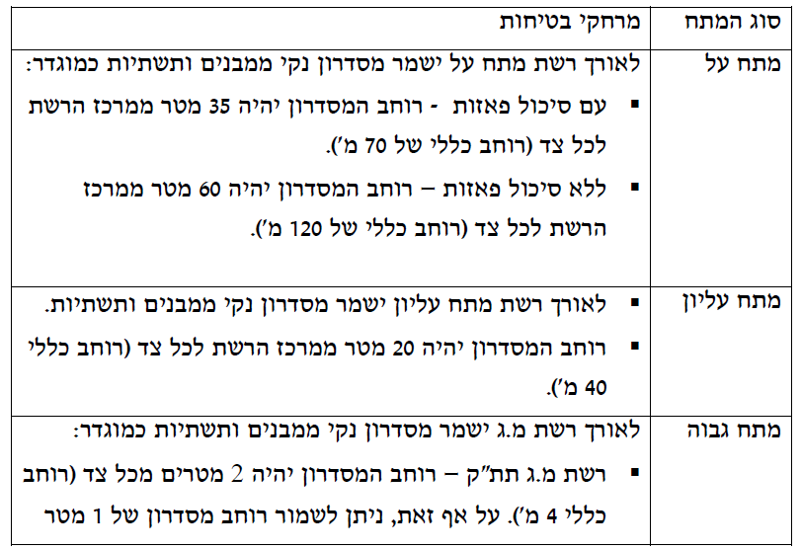
דגשים לתכנון – תשתיות ראשיות - מרחקי בטיחות

Slide 11
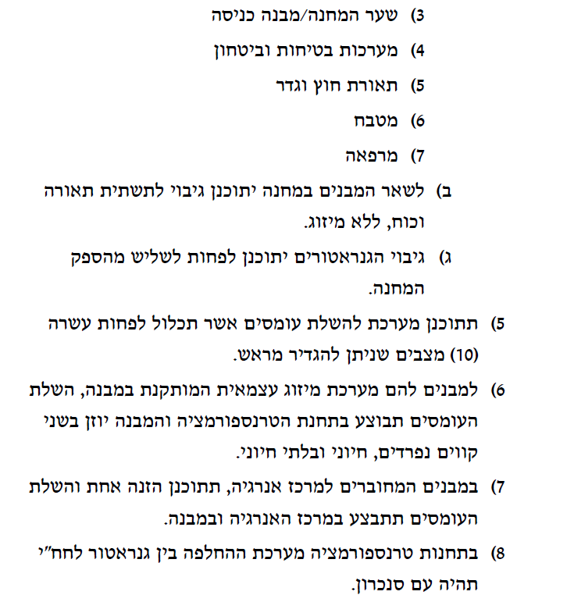
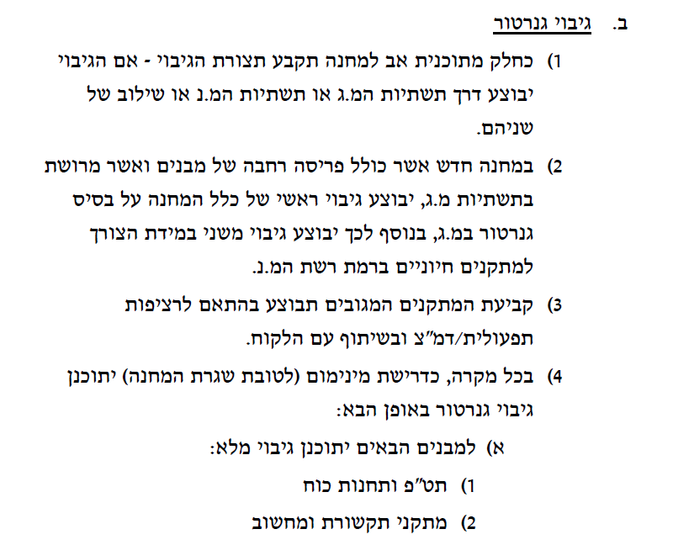
דגשים לתכנון – תשתיות ראשיות - גיבוי גנראטור

Slide 12
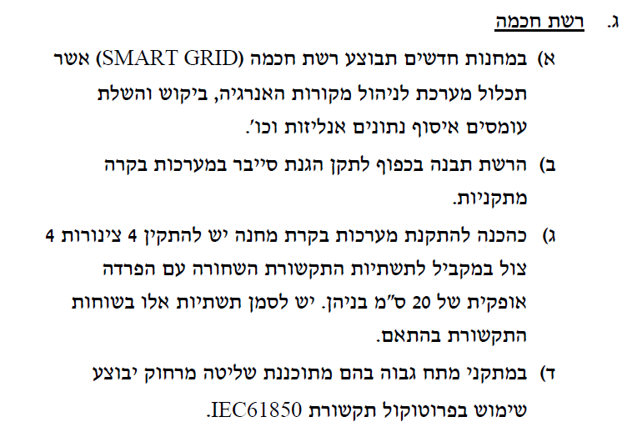
דגשים לתכנון – תשתיות ראשיות – רשת חכמה

Slide 13
דגשים לתכנון – תשתיות ראשיות - תחנות טרפו
הזנות כפולות למבנים (חיוני ובלתי חיוני) ומערכת השלת עומסים דינאמית בתחנה.
הזנות לתשתיות תאורת חוץ (רחובות, שבילים וגדר) וטעינת רכבים ישירות מהטרפו.
כיבוי במבנה טרפו עצמאי בחדר גנראטור בלבד, גילוי וכיבוי אש בלוחות מידור 2B, גילוי ביניקה בלבד בלוחות מידור 4B.
מקום לשנאי שמור (ניתן לאשר תחנה לשנאי אחד עם אפשרות הגדלת שנאי בעתיד).
מרתף מתחת לחדר מתח גבוה ומתח נמוך בלבד (גנראטור ושנאים ללא מרתף).
לוחות ראשיים ברמת מידור Form 4B עם גישה מאחור.
לוחות משנה (שירותי בית, שירותי DC, לוח משאבות דלק, לוח 24VDC וכו') – Form 2B.
תכנון אוורור שנאים וגנראטור בשילוב היועץ הרלוונטי.

Slide 14
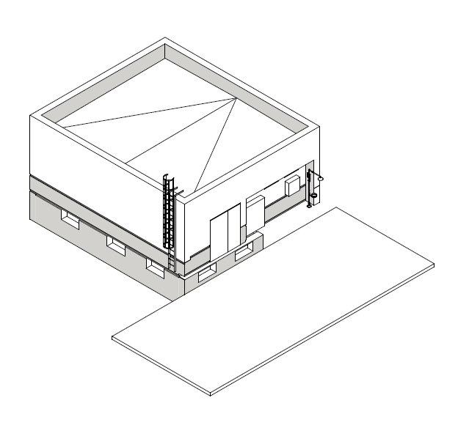
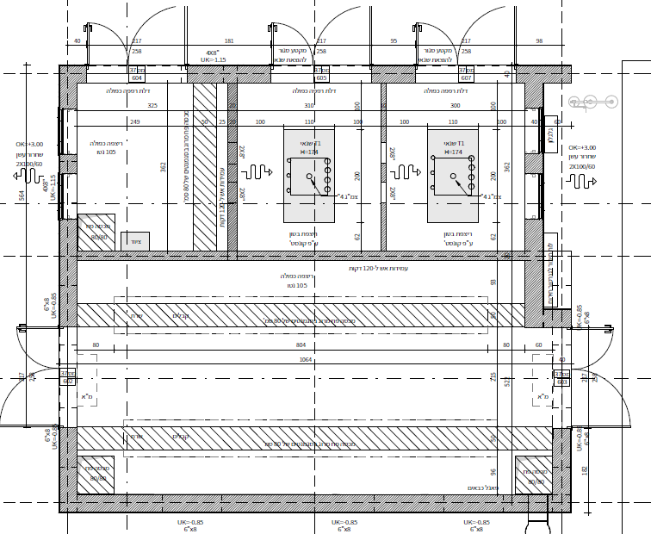
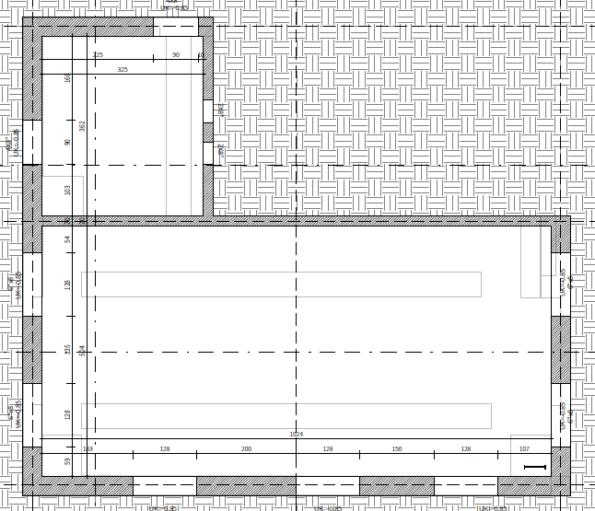
דגשים לתכנון – תחנות טרפו
דוגמא לתחנה עבור שני שנאים ומשטח חיצוני לגנראטור נייד - ~ 107 m2

Slide 15
דגשים לתכנון – לוחות חשמל
פס אפס במקביל לפסי הפאזות להקטנת קרינה.
לוח בזרם 630 אמפר ומעלה יותקן בחדר חשמל.
חלוקת מעגלים סטנדרטית.
הזנות לגופי תאורת לד ללא פחת, מסדים יוזנו בפחת מסוג SI / APR.
חלוקה לשדות לפי סוג צריכה (שקעי שירות, עמדות עבודה, תאורה, פנקויילים וכו').
רב מודד למפסק ראשי ורבי מודדים רב ערוצים לשדות השונים וציוד כבד.
מפסקים בזרם 100 אמפר ומעלה יהיו מפסקים יצוקים LSI.
מפסקים בזרם 1000 אמפר ומעלה יהיו מפסקי אוויר.
התאמת המעגלים לתוכניות האחרות.
רמת מידור מינימאלית Form 2B.
הכנה להגדלה בדרגה (פ"צ וצנרת לכבלי הזנה נוספים)

Slide 16
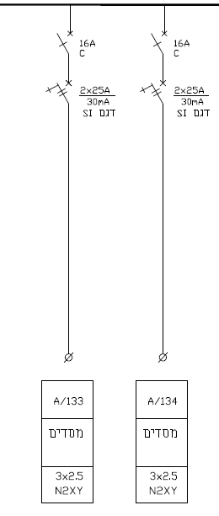
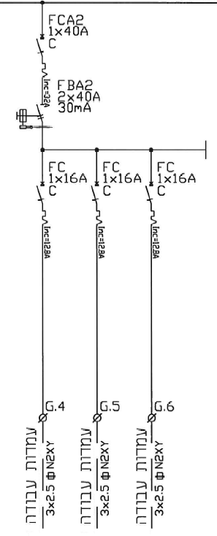
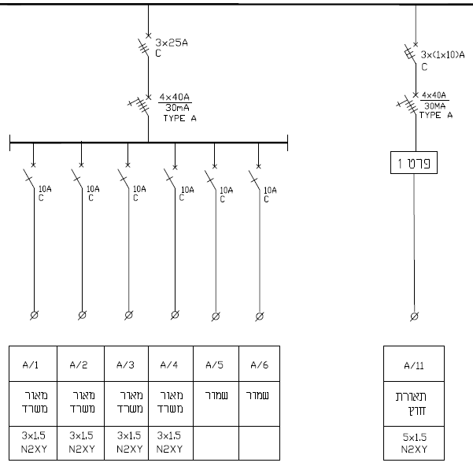
דגשים לתכנון – חלוקת מעגלים סטנדרטית
מסדים
עמדות עבודה
תאורה

Slide 17
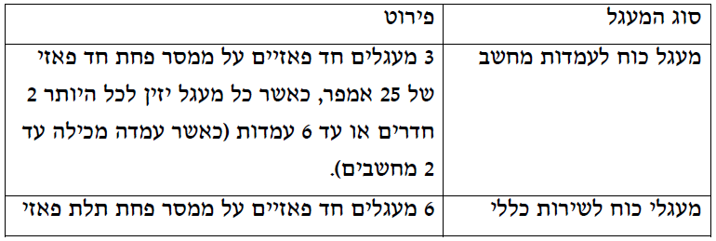
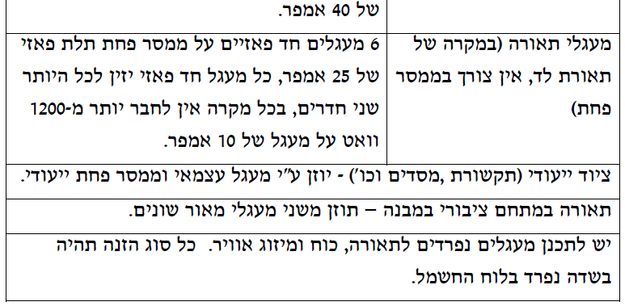
דגשים לתכנון – תשתיות חשמל במבנים
הזנה למבנה בזרם 160 אמפר ומעלה תת"ק.
כבלים בחתך 70 ממ"ר ומעלה מאלומיניום.
תעלות ראשיות במסדרונות ולא בחדרים.
סופרפוזיציה של תשתיות ראשיות כולל בידוד צנרת מיזוג, ברזים, תמיכות וכו'

Slide 18
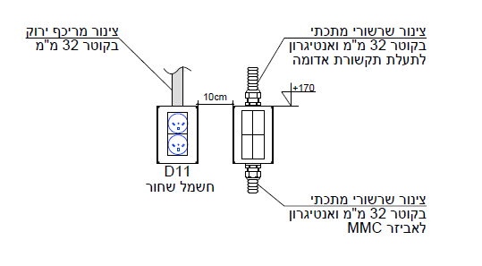
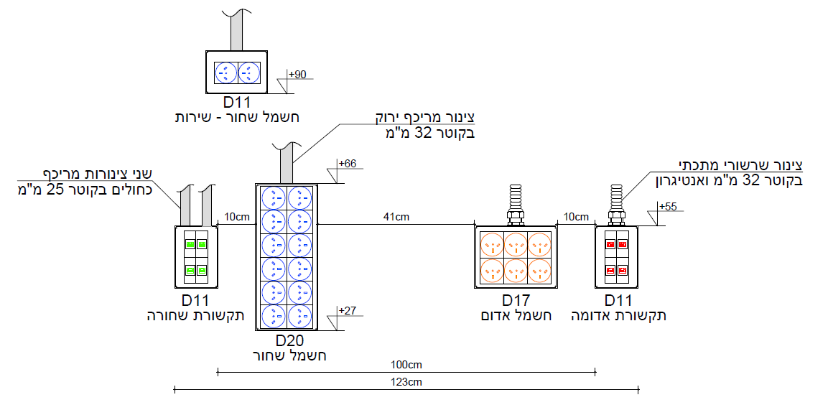
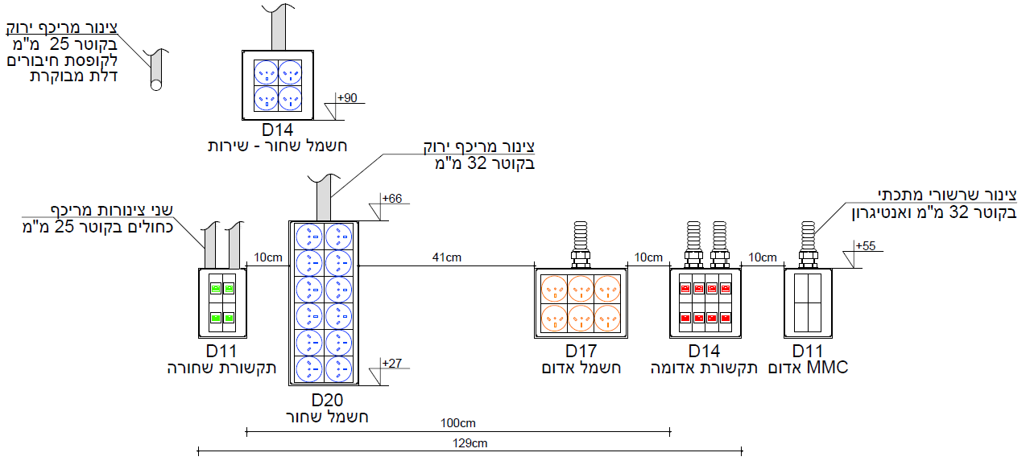
דגשים לתכנון – דוגמאות לפרטי מקבצי שקעים
מקבץ שקעים לעמדת עבודה סטנדרטית
מקבץ שקעים לעמדת סא"ל
כולל עמדה למסך

Slide 19
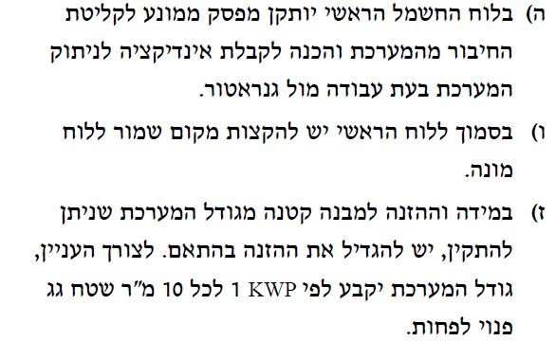
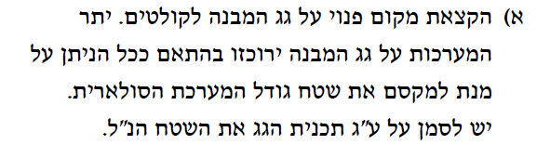
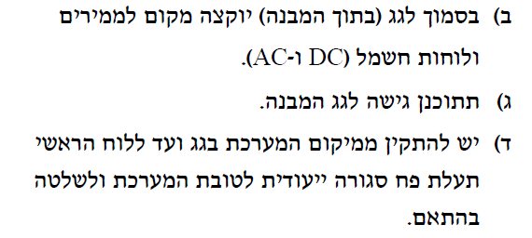
דגשים לתכנון – הכנות למערכת PV
מבנים חדשים יכללו הכנות להתקנת מערכת PV על הגג שכוללות:

Slide 20
דגשים לתכנון – תאורה
תכנון תאורת LED בלבד וללא נורות תבריג.
לא לציין דגמים ושמות חברות בתוכניות ובמפרטים.
ביצוע חישובי תאורה בתוכנה ייעודית.
תכנון מפורט – החישוב יבוצע באמצעות גוף תאורה מייצג (עוצמת הארה, פיזור אורי, יעילות אורית). בפיקוח עליון יש לבדוק התאמה של חישוב התאורה שמוגש ע"י הקבלן.
תכנון ביצוע – חישוב עם גופי התאורה שמוגשים לאישור ע"י הקבלן.

Slide 21
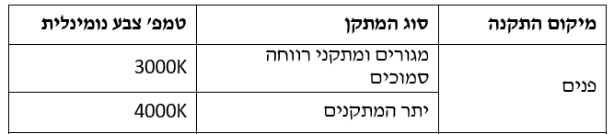
דגשים לתכנון – תאורת פנים
תכנון לפי ת"י 12464.
תכנון תאורת LED בלבד וללא נורות תבריג.
גוון האור:
תכנון מערכות חסכון באנרגיה הכוללות גלאי נוכחות, כולל במגורים (עם מנגנון מניעת חילול שבת).
הצגת נתוני רמת הסנוור (UGR) בחישוב התאורה.
בחד"ן ואודיטוריום יש לתכנן בקרת DALI.

Slide 22
דגשים לתכנון – רמות הארה באזורים נפוצים
רמת סנוור מקסימלית (UGR) | אחידות הארה (U₀) | עוצמת הארה ממוצעת (Em) | סוג החלל
28 | 0.4 | 100 | מסדרונות
25 | 0.4 | 100 | מדרגות ומעליות
25 | 0.4 | 200 | שירותים ומקלחות
25 | 0.4 | 200 | חדרי חשמל ומכונות
19 | 0.6 | 500 | משרדים, חדרי ישיבות, כיתות הדרכה ואודיטוריום
22 | 0.6 | 300 | דלפק קבלה
25 | 0.4 | 200 | ארכיב
22 | 0.4 | 300 | חדר כושר
22 | 0.6 | 500 | מטבח
22 | 0.4 | 200 | חדר אוכל

Slide 23
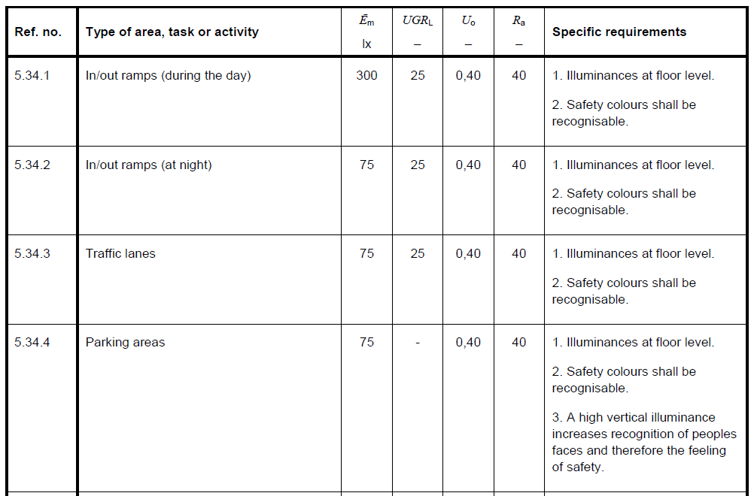
דגשים לתכנון – רמות הארה באזורים נפוצים
עוצמת ההארה במבנה חניון בהתאם לאזור

Slide 24
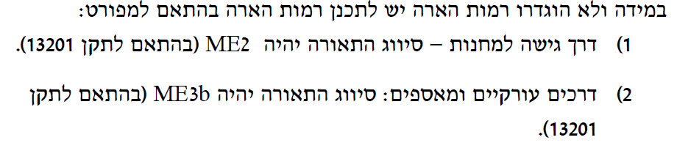
דגשים לתכנון – תאורת חוץ
תכנון למניעת זיהום אורי:
צמצום שימוש בגופי תאורת הצפה המותקנים ב-45°.
שימוש בגופי תאורה המותקנים אופקית ו-Full Cut Off.
מניעת הארה של שטחים סמוכים שלא לצורך.
יש להציג עוצמות ההארה בשטחים אלו בחישוב.
תאורת דרכים תתוכנן לפי ת"י 13201.
גיבוי גנראטור לתאורת החוץ.
תכנון בקרת DALI קווי ועמעום לפי התקן.
תיאום עם רט"ג באזורים רגישים אקולוגית.
סיווג הכבישים:

Slide 25
קביעת גודל חיבור ראשי למחנה
גודל החיבור הנדרש יחושב בשלב התכנון הראשוני ע"י המתכנן ויאושר ע"י מהנדס החשמל הראשי. החישוב ייקח בחשבון את הפרמטרים הבאים:
  שיא הביקוש הקיים במחנה.
  העומס הצפוי של הפרויקט (צריכה טיפוסית למ"ר או טבלת עומסים).
  פרויקטים נוספים המתוכננים להתבצע במחנה.
  30% גידול עתידי נוסף.
  מקדמי בו זמניות.
שיא ביקוש מחנה מעל 15,000 מ"ר בנוי:
עד 50 VA/m2

Slide 26
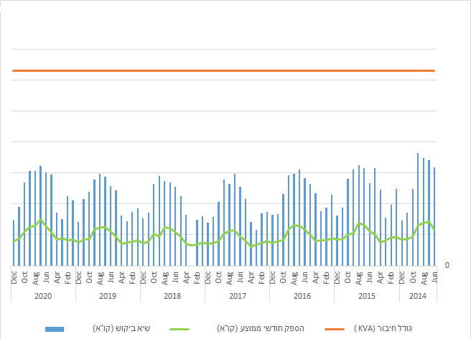
קביעת גודל חיבור ראשי למחנה

Slide 27
כללים לחישוב גודל חיבור למבנה
בשלב התכנון הראשוני קובעים גודל חיבור צפוי לפי שטח בנוי ברוטו וייעוד המבנה.
בשלב התכנון הסופי יש להגיש טבלת הספקים לפי נושאים עיקריים המתואמים עם המתכננים השונים. בהעדר נתונים אחרים, החישוב יבוצע באופן הבא:
  מקדם הספק PF=0.92.
  5% חוסר איזון פאזות.
  מקדם בו זמניות כללי 0.7.
  מקדם בו זמניות לגופי חימום ושקעי שירות 0.3.
  30% גידול עתידי.

Slide 28
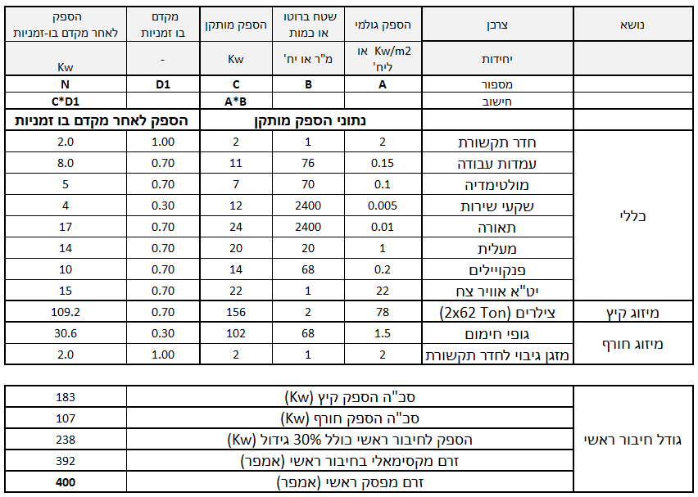
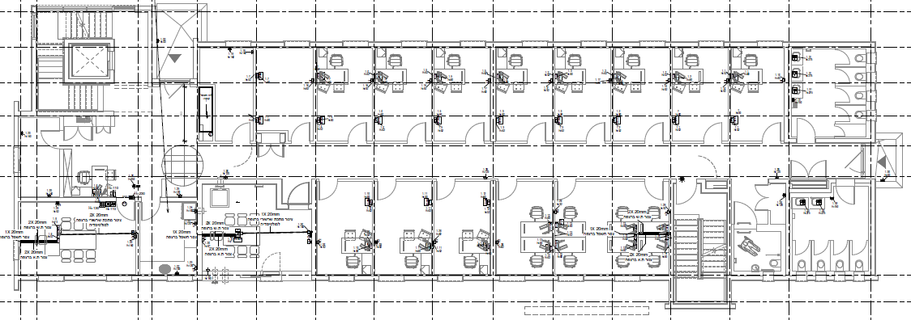
דוגמא לחישוב גודל חיבור למבנה
מבנה משרדים סטנדרטי 4 קומות.
2400 מ"ר ברוטו.

Slide 29
גדלי חיבור טיפוסיים של מבנים
שיא ביקוש צפוי (VA/m2) | גודל חיבור (אמפר) | שטח בנוי ברוטו (מ"ר) | סוג מבנה
75 | 400 | 2400 | מבנה משרדים / מגורים סטנדרטי 4 קומות
 | 800 |  | מטבח וחדרי אוכל ל-1000 מנות
 | 400 | 880 | מטבח וחדר אוכל ל-500 מנות
110 | 250 | 1050 | אולם ספורט 160 מקומות ישיבה + חדר כושר
190 | 630 | 1900 | אולם ספורט 1000 מקומות ישיבה + חדר כושר
167 | 250 | 560 | אודיטוריום 430 מקומות ישיבה

Slide 30
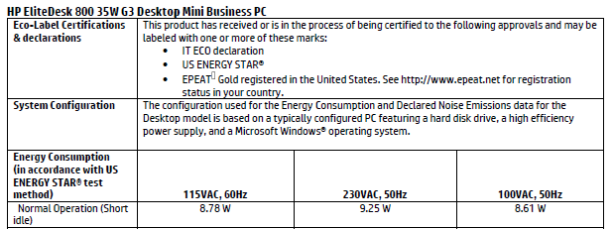
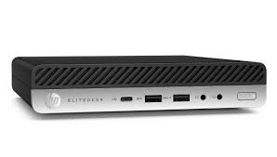
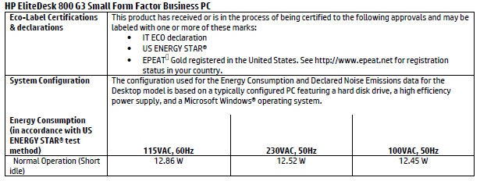
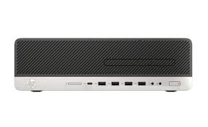
דוגמאות להספקי ציוד טיפוסי - מחשבים
מחשב Mini
מחשב Small Form

Slide 31
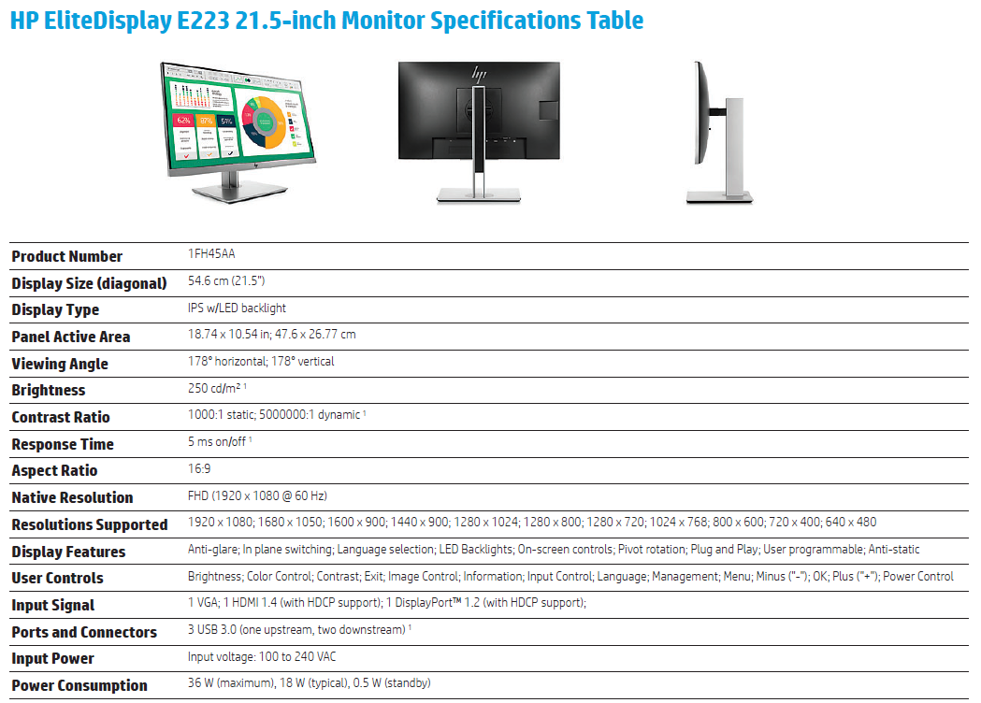
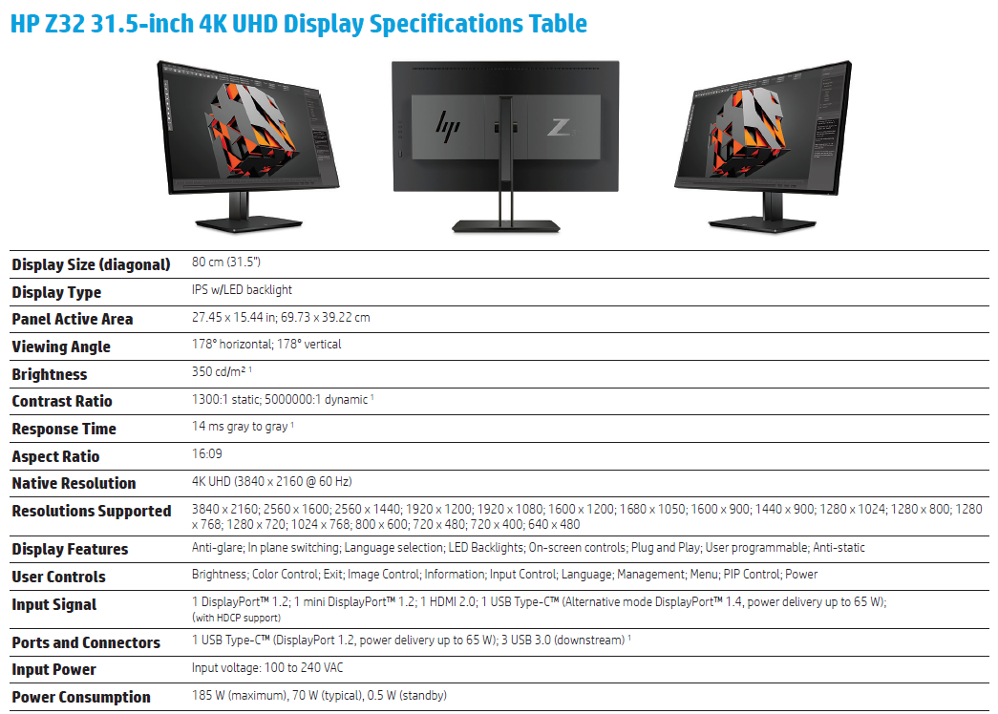
דוגמאות להספקי ציוד טיפוסי - מסכים

Slide 32
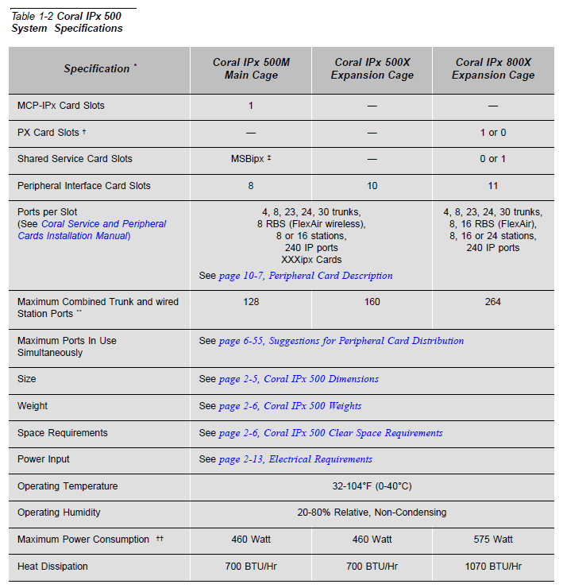
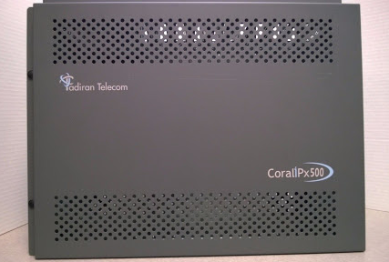
דוגמאות להספקי ציוד טיפוסי – מרכזיית טלפוניה

Slide 33
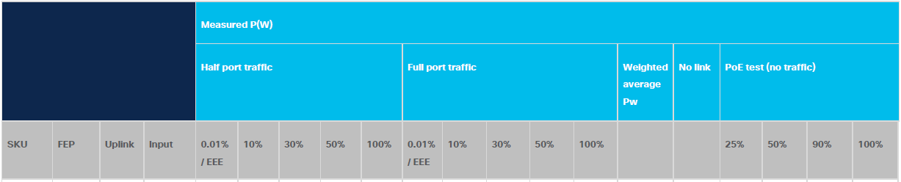
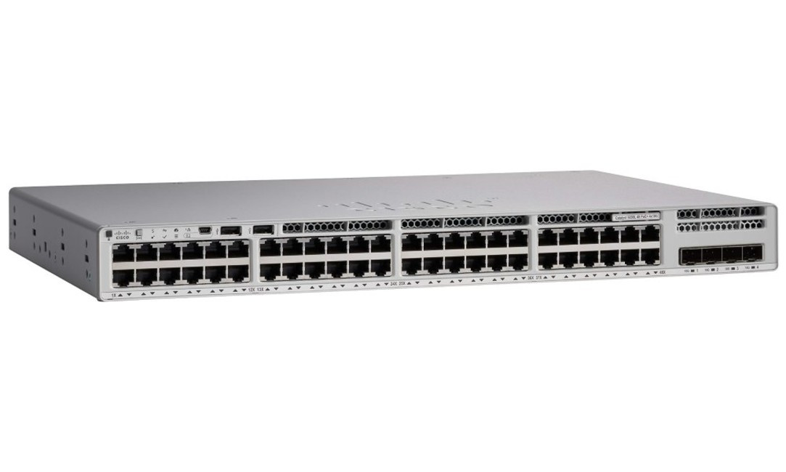
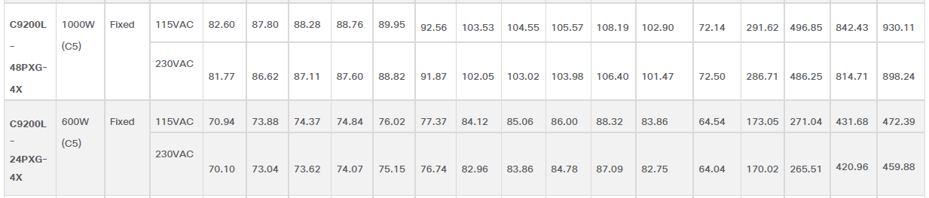
דוגמאות להספקי ציוד טיפוסי – מתגי תקשורת

